Slide 1
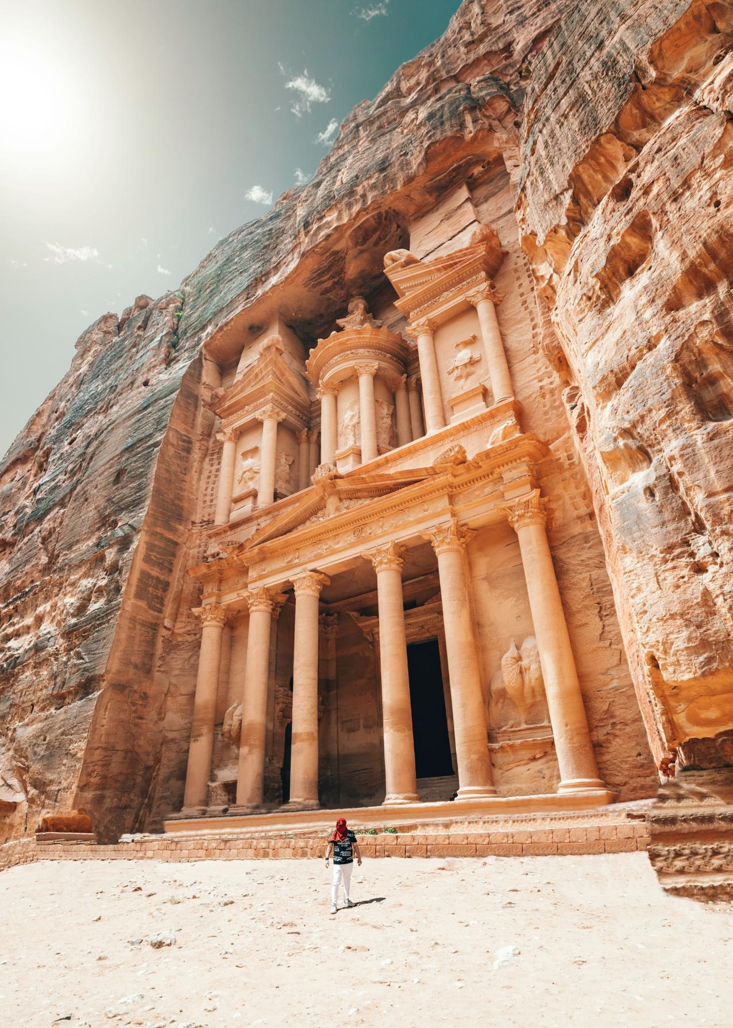

REHBERİNİZ
Dijital Kültürel Miras
Teknoloji Araç Seti
Eylül 2022
Dijital Kültürel Miras
Teknoloji Araç Seti
By
Banbridge and District Enterprises
www.insitesproject.eu

Slide 2
İçindekiler Tablosu
Insites Araç Setine Giriş ……………………………………………….……….. 3
01 TimelineJS
02 Canva
03 Storytracks
04 Kuula
05 Guri VR
06 Audacity
07 Capcut
08 Descript
09 Thinglink
10 Questo
11 Izi Travel
12 StorymapJS
13 Locatify
14 Podbean
15 Headliner
16 Pixton
17 Artsteps
18 Polycam
19 Storyblocks
20 Lens Studio
21 Effecthouse
22 SparkAR
The European Commission support for the production of this publication does not constitute an endorsement of the contents which reflects the views only of the authors, and the Commission cannot be held responsi­ble for any use which may be made of the information contained therein

Slide 3
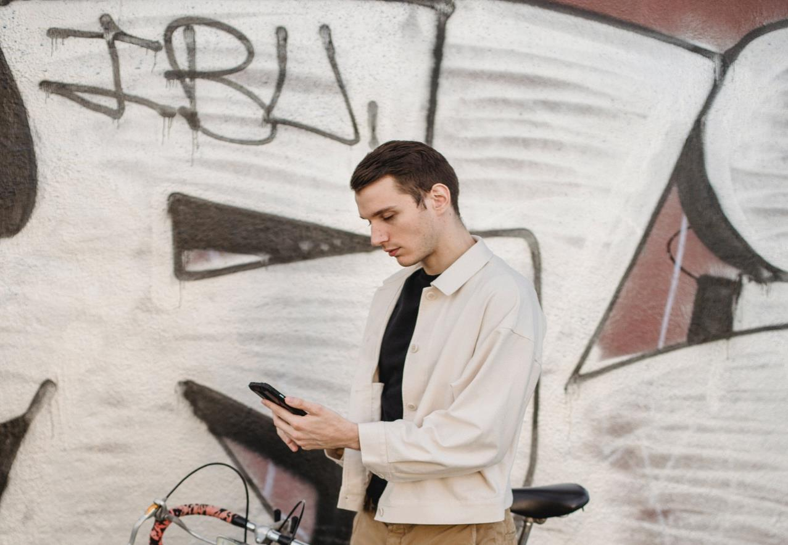
INSITES ARAÇ SETİNE GİRİŞ
Kültürel miras projeniz için en düşük maliyetli veya ücretsiz dijital araçlar için tek adresiniz olan Insites Araç Seti'ne hoşgeldiniz. Her aracın ana özelliklerini ve faydalarını özetledik, böylece projeniz için en ilgi çekici olanı hızlıca gözden geçirebilir ve seçebilirsiniz.
Gelişmiş teknoloji, kapsamlı kodlama veya dijital becerilere sahip olmayan, ancak güçlü bir misyona ve öğrenmeye istekli kişilere giderek daha fazla erişilebilir hale geliyor. Bu araçlar, mevcut en kullanıcı dostu ürünler olarak seçilmiştir ve bunları mümkün olduğunca çabuk öğrenip uygulayabilmeniz için video ve metin formatında adım adım kılavuzlara bağlantılar ekliyoruz.
Tanıttığımız araçlar, yeni kitlelerle iletişim kurmanın yanı sıra mevcut müşterilerinizdeki etkinizi ve memnuniyet seviyenizi artıracak yeni dijital ürünler geliştirmenize yardımcı olacaktır. Teknolojinin tamamen yerleşik olduğu ve hayatımızın her alanında kucaklandığı bir dünyada, işletmelerinize ve organizasyonlarınıza sizi daha sürdürülebilir kılan daha çekici bir profil verebilirler.
Bu araç setinin geliştirmenizi sağlayabileceği proje türleri arasında sanal gerçeklik, artırılmış gerçeklik, dijital miras oyunları, dijital turlar, podcast'ler ve videolar yer alır. Anlatacak bir hikayeniz varsa, burada dijital olarak anlatmanıza yardımcı olacak düşük maliyetli veya ücretsiz bir araç var..
Bu araçlardan herhangi birini kullanmayı öğrenmek için biraz zaman harcamak, daha büyük bir sürükleyici dijital miras projesine geçmek istiyorsanız temettü ödeyecek ve güveninizi artıracaktır. Örneğin, dili ve kavramları bildiğinizde teknik uzmanlarla planlamak ve çalışmak daha kolaydır.
Araç seti, çevrimiçi olarak veya pdf olarak indirmeniz için mevcuttur, böylece istediğiniz zaman paylaşabilir ve kullanabilirsiniz. Insites projesi hakkında daha fazla bilgi edinmek istiyorsanız, size ilham verecek daha fazla kaynağın ve proje örneklerinin bulunduğu web sitemize veya sosyal medyamıza uğrayın.

Slide 4
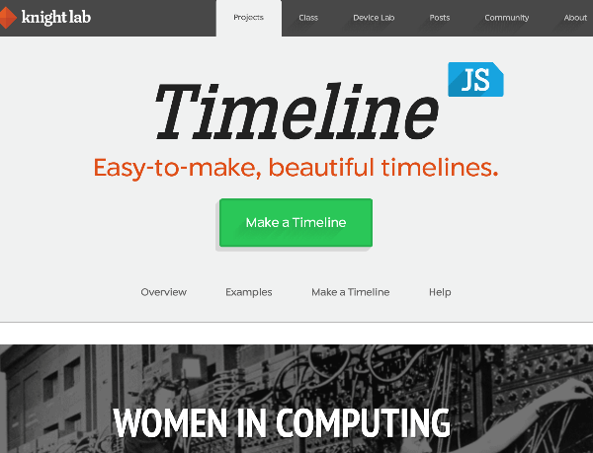
Timeline JS
01
Timeline JS, bilgileri herhangi bir siteye veya bloga yerleştirilebilecek bir zaman çizelgesi biçiminde sunan bir araçtır. Hikayenizi veya sitenizi daha etkili bir şekilde iletebilecek tarihi olayların görsel bir temsilini oluşturur.
TIMELINE JS’Yİ HARİKA BIR DİJİTAL MİRAS ARACI YAPAN NEDİR?
TimelineJS ücretsizdir ve kullanmak için çok fazla teknik bilgiye ihtiyaç duymaz. Yeni başlayanlar, sizin için sağlanan bir Google e-tablo şablonundan başka bir şey kullanmadan profesyonel görünümlü bir zaman çizelgesi oluşturabilir. Yalnızca tarihler ve yazdığınız metin gibi şeyleri şablona eklersiniz; ayrıca fotoğraflar, ses ve video klipler gibi hikayeyi anlatmaya yardımcı olacak diğer kaynaklar da eklenir. Twitter, Flickr, YouTube, Vimeo, Vine, Dailymotion, Google Haritalar, Wikipedia, SoundCloud, Document Cloud ve daha fazlasından bilgi ve bağlantı alabilirsiniz!
Bitirdiğinizde, zaman çizelgesini herhangi bir web sitesinde veya herhangi bir blogda yayınlayabilir ve istediğiniz zaman güncelleyebileceğiniz veya ekleyebileceğiniz çekici, etkileşimli içeriğe sahip olabilirsiniz. Aracın ek bir özelliği de içeriğinizi sizin için farklı dillere çevirerek dünya çapında yeni izleyiciler açmasıdır.
TimelineJS’ın bazı örneklerine bakınız: TimelineJS Examples
TImelIne JS’yI Denemek İster misiniz?
Kendi zaman çizelgenizi oluşturmayla ilgili dört kolay adımı buradan öğrenin: Dört kolay adım
Google e-tablosunda ve oluşturma sürecinde size hızlı bir şekilde yol gösterecek kısa bir tanıtım videosunu burada bulacaksınız: Vimeo'da TimelineJS Nasıl Kullanılır
GÖRMEK İÇİN TIKLAYIN

Slide 5
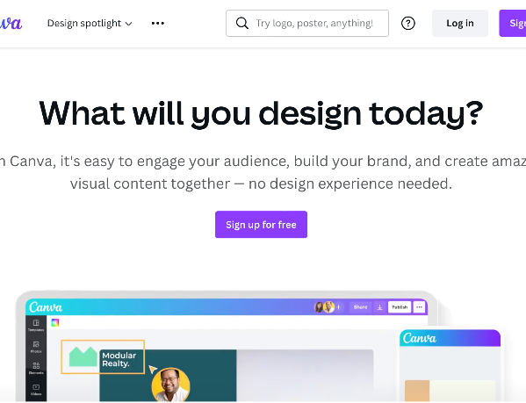
Canvas
02
Canva, bir tasarımcı getirmeden farklı türde grafikler ve videolar üretmek için harika bir araçtır. Daha profesyonel görünümlü dijital içerik ve pazarlama oluşturmanıza yardımcı olur.
CANVA’yı Harika Bir Dijital Kültür Miras Aracı Yapan Nedir?
Canva bir süredir var ve yeni başlayanların kolaylıkla kullanmayı öğrenmesini sağlayan çevrimiçi desteğe sahip gerçekten etkileyici bir grafik tasarım araçları paketi geliştirdi. Canva'yı sosyal medya yayınları, videolar, bültenler ve daha fazlasını tasarlamak için kullanabilirsiniz.
Canva’nın takımındaki ilginç bir araç, hikaye tahtası yaratıcısıdır. Film şeridi, dijital bir hikayeye dahil edilecek unsurların yazılı veya grafiksel bir temsilidir. Böylece Canva, dijital hikayelerinizi beyin fırtınası yapmak ve planlamak ve bunları yaratmak için kullanılabilir.
Canva’yı Denemek İster misiniz?
Masaüstünüzde dakikalar içinde Canva'yı kullanmaya başlayabilirsiniz, başlamak için giriş yapmanız veya bir hesap oluşturmanız gerekmez. Bununla birlikte, ücretsiz bir Canva hesabı oluşturmak, tasarımlarınızı kaydetmenize ve bunları düzenlemek için geri gelmenize olanak tanır, bu nedenle bir tanesine sahip olmanız önerilir. Ayrıca, Android veya iOS için sırasıyla Play Store'dan veya App Store'dan cep telefonunuza Canvas Uygulamasını (ücretsiz) yükleyebilirsiniz. Uygulamayı kullanmaya başlamak için `bir hesaba ihtiyacınız olacak. Tuvalin sizin için bir araç olduğuna karar verirseniz, yılda 99 ABD doları karşılığında daha fazla özellik ve tasarım seçeneği ile profesyonel seviyeye geçebilirsiniz. Canva ayrıca eğitim ve kar amacı gütmeyen kuruluşlar için ücretsiz profesyonel paketlere sahiptir.
Burada Tuvale bir giriş bulacaksınız: Canva Intro Video
Windows için Canva yükleyin
Google Play Store için Canva yükleyin
Apple App Store için Canva yükleyin
GÖRMEK İÇİN TIKLAYIN

Slide 6
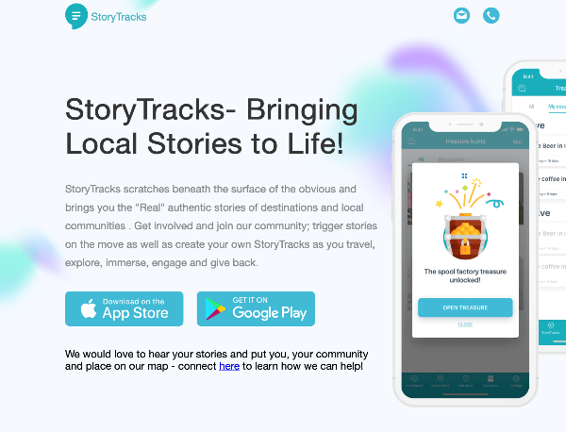
StoryTracks
03
StoryTracks, yerel halk tarafından kendi hikayelerini ve geçmişlerini korumak için kullanılabilecek dinamik bir platformdur. Storytracks, bir destinasyonun “Gerçek” otantik hikayelerini açar.
StoryTracks’ı Harika Bir Dijital Kültür Miras Aracı Yapan Nedir?
Hikaye anlatımı, AB'deki toplulukların ayrılmaz bir parçasıdır. StoryTracks uygulamasının amacı, yerel hikaye anlatıcılarının yeteneklerinden ve yaratıcılığından yararlanmaktır. Bir yerin otantik hikayelerini korur ve teşvik eder, anlatıcıyla birlikte ölmemelerini sağlar.
Şu anda, bir mirası ve kültürü hayata geçiren yüzlerce kişisel ve geleneksel hikayeye ev sahipliği yapıyor. Mary Flynn'in çocukken Castlerea kasabasında tatildeyken ilk kez dondurma tadına ilişkin konuşmasını veya Knocknarea tepesindeki Kraliçe Meabh'ın İrlanda folklor hikayesini dinleyebilirsiniz.
StoryTracks’ı Denemek İster misiniz?
StoryTracks'i dakikalar içinde kullanmaya başlayabilirsiniz! StoryTracks Uygulaması, IOS ve Android'de ücretsiz olarak indirilebilir. Daha karmaşık veya markalı projeler için StoryTracks, miras, turizm organizasyonları ve işletmeler için ısmarlama ve kişiye özel bir hizmet sunar.
Storytracks tanıtım videosu: Storytracks Demo
Google Play’den Storytracks İndir
Apple App Store’dan StoryTracks İndir
GÖRMEK İÇİN TIKLAYIN

Slide 7
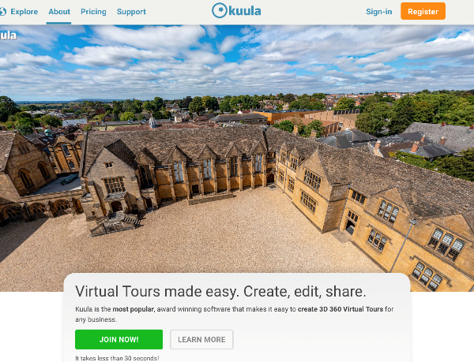
Kuula
04
Kuula, profesyonel düzeyde araçlara sahip yeni başlayanlar için 360 ° Sanal Tur oluşturucu ve platformdur.
Kuula’yı Harika Bir Dijital Miras Aracı Yapan Nedir?
Kültürel mirasınız veya işiniz için dik bir öğrenme eğrisi olmadan profesyonel görünümlü bir sanal tur oluşturun, Kuula birkaç saat içinde alınabilir.
Kuula çok görsel bir araçtır. Herhangi bir 360° tüketici kamerası veya profesyonel ekipmanla çekilmiş panoramik görüntüleri kullanarak, ortam açısından zenginleştirilmiş, sürükleyici Sanal Gerçeklik deneyimleri oluşturabilirsiniz. Kullanıcılar, akıllı telefonlarını, dizüstü bilgisayarlarını veya çeşitli VR kulaklıklarını kullanarak turları keşfedebilir. Turunuzu bir web sitesine veya müşterilerinize e-posta bağlantılarına yerleştirebilirsiniz.
Kuula’yı Denemek İster misiniz?
Kuula, turunuzu öğrenmek, geliştirmek ve sınırlı sayıda kişiyle paylaşmak için kullanabileceğiniz ücretsiz bir hesap seçeneğine sahiptir. Size uygun olduğuna karar verirseniz, kullanıcılar için sınırsız, yüksek kaliteli erişime sahip profesyonel sürümün fiyatı aylık 16 ABD dolarıdır.
Sanal tur oluşturma kılavuzu: Aşama aşama rehber
Tanıtım Videosu Kuula Tanıtımı
Örnekler: Kuula Turları
GÖRMEK İÇİN TIKLAYIN

Slide 8
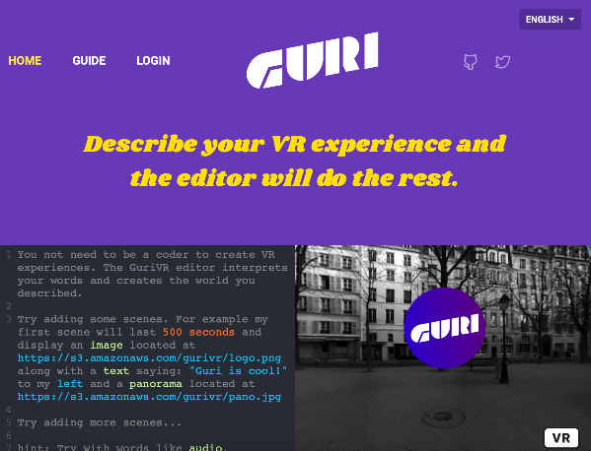
Guri VR
05
GuriVR, herkesin mümkün olan en düşük öğrenme eğrisi ile Sanal Gerçeklik deneyimleri yapmasına olanak tanır.
Guri’yi Harika Bir Dijital Miras Aracı Yapan Nedir?
Sanal gerçeklik, kültürel mirasınızı gerçekten sürükleyici bir deneyim haline getirmenin harika bir yoludur. AB genelindeki büyük miras alanlarının çoğu, teknik uzmanlardan oluşan ekipler ve çok fazla finansman gerektiren karmaşık deneyimler geliştiriyor. Guri ile VR deneyimleri oluşturmak için kodlayıcı olmanıza gerek yok. Sözlerinizi yorumlayan ve tanımladığınız sanal gerçeklik dünyasını yaratan hızlı ve kolay bir çevrimiçi düzenleyici sağlar. Guri, Google Cardboard ve Oculus rift gibi başlıklarla çalışan bir 360 panorama oluşturmayı bile mümkün kılar.
Guri, hikayelerinizi sıralı sahneler halinde düzenler. Her sahne, sahne uzunluğunu belirttiğiniz anda açıklamanızda bir paragrafla eşleştirilir. İstediğiniz kadar sahne oluşturabilir ve sitenizin kendi fotoğraflarınız da dahil olmak üzere farklı öğeler ekleyebilirsiniz. Hikayelerinizi kaydedebilirsiniz ve her kaydettiğinizde bir paylaşım bağlantısı oluşturulur. Guri ücretsiz, açık kaynaklı bir üründür, bu nedenle kullanımı ücretsizdir ve bir kodlayıcı topluluğu tarafından geliştirilmektedir. Ticari bir ürün kadar sofistike görünmüyor veya çok fazla teknik desteğe sahip değil, ancak maliyeti de yok!
Guri VR’yi Denemek İster misiniz?
Editörün nasıl kullanılacağını öğrenmenin en kolay yolu, başlamak için örnek sahneler de bulabileceğiniz ana sayfaya gitmektir Guri Anasayfası . Burada süreç boyunca size yol gösteren kısa bir rehber bulacaksınız Guri Rehberi
Çalışmanızı kaydetmek ve paylaşmak istiyorsanız ücretsiz bir hesap oluşturmanız gerekir.
GÖRMEK İÇİN TIKLAYIN

Slide 9
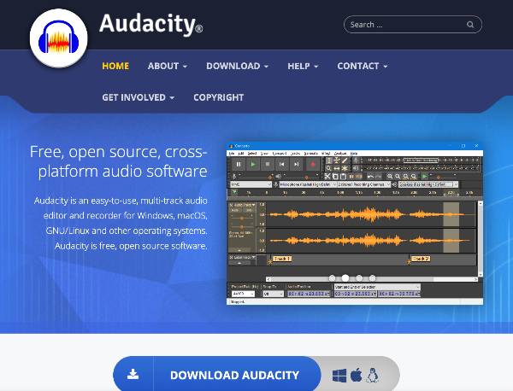
Audacity
06
Audacity ® ücretsiz, kullanımı kolay bir ses düzenleyici ve kaydedicidir. Audacity'yi podcast'ler ve diğer ses tabanlı ürünler oluşturmak için çok çeşitli ses formatlarını kaydetmek ve düzenlemek için kullanabilirsiniz.
Audacity’i Harika Bir Dijital Miras Aracı Yapan Nedir?
Ses, miras deneyimlerini sürükleyici hale getirmede önemli bir faktördür. Sesler, müzik veya ses manzaraları olsun, ses çok çağrıştırıcı olabilir ve dinleyiciyi farklı bir zamana veya yere taşıyabilir. Audacity'yi doğrudan kaydetmek veya diğer ortamlardan kayıtları dijital ortama aktarmak, ses kalitesini iyileştirmek, kayıtları birleştirmek, özel efektler eklemek ve bitmiş ses parçanızı farklı formatlarda dışa aktarmak için kullanabilirsiniz. Bu, podcast'lerinizi veya müziklerinizi, diğer miras siteleri veya işletmeler tarafından sağlanan giderek daha karmaşık ses deneyimlerine alışık olabilecek müşterileriniz için daha profesyonel ve ilgi çekici hale getirir.
Audacity’İ Denemek İster misiniz?
Audacity herhangi bir kişisel, ticari, kurumsal veya eğitimsel amaç için ücretsiz olarak kullanılabilir ve istediğiniz kadar farklı bilgisayara kurulabilir. Tanıtım videosuna bir göz atın ve sizin için uygunsa yazılımı indirmek için bu bağlantıyı kullanın: Audacity Yükleme
Kurulum ve düzenleme kılavuzları destek sayfasındadır: Audacity Destek
Ücretsiz bir hizmet olarak sunulan destek seviyesi sınırlıdır, ancak kılavuzlara ve kılavuzlara erişim için Wiki'lerini de ziyaret edebilirsiniz: Audacity Wiki Anasayfa
Tanıtım Videosu: Aşama aşama eğitmen
GÖRMEK İÇİN TIKLAYIN

Slide 10
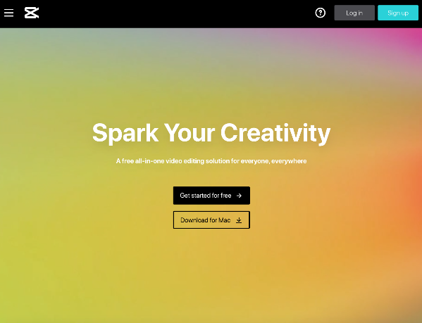
Capcut
07
CapCut yüksek kaliteli videolar oluşturmak için ihtiyacınız olan her şeye sahip ücretsiz, hepsi bir arada bir video düzenleyici ve video yapımcısı uygulamasıdır. Yeni başlayanlar birkaç saniye içinde CapCut'u kullanmaya başlayabilir, ileri düzey kullanıcılar ise videoları profesyonelce düzenlemek için ihtiyaç duydukları tüm işlevlere sahiptir.
Capcut VR’ı Harika Bir Dijital Miras Aracı Yapan Nedir?
Bu araç tamamen yeni bir kitleyi hedeflemenize yardımcı olabilir. Facebook, YouTube, İnstagram, WhatsApp ve Tik Tok'ta viral olarak yayın yaparak gençlik kültürüne dokunabilecek ve daha yaşlı kitlelere yayılabilecek videolar oluşturun!Cap cut VR çok yönlü ve kullanımı kolaydır.
CapCut, video düzenleme, metin, renkler ve müzik gibi temel özelliklerine ek olarak, anahtar kare animasyonu ve ağır çekim efektleri de dahil olmak üzere ücretsiz gelişmiş özellikler de sunar. Pazarlama ve hikaye anlatıcılığınıza yeni bir boyut kazandırır.
Capcut’ı Denemek İster misiniz?
CapCut'u kullanmaya başlamak için Apple app store ya da Android app store uygulama mağazasından indirmeniz yeterlidir.
İndirilebilir bir kılavuzla videonuzu oluşturma kılavuzu: Aşama aşama Capcut VR
GÖRMEK İÇİN TIKLAYIN

Slide 11
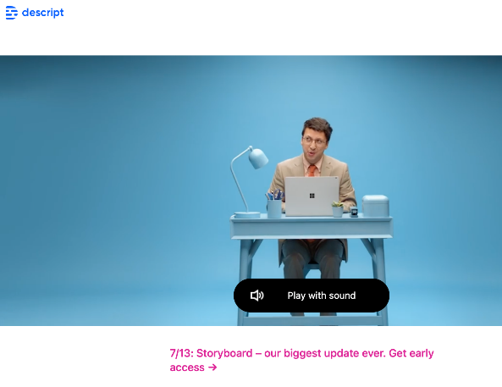
Descript
08
Descript karmaşık teknik ekran araçları kullanmak yerine metin dosyalarını düzenleyerek videoları ve ses kayıtlarını düzenlemenize ve üretmenize olanak tanıyan, kullanımı çok basit bir yazılım aracıdır.
Descript’İ Harika Bir Dijital Miras Aracı Yapan Nedir?
Descript, videolarınızı ve podcast'lerinizi daha profesyonel ve daha ilgi çekici hale getirmek için gereken zaman ve sıkıcı işlerin çoğunu keserek size sürükleyici hikayenizi geliştirmeye odaklanmanız için daha fazla zaman verir.
Hikayenizi sesli veya görüntülü olarak nasıl sunacağınızı bulmaya çalışırken kavraması çok daha kolay ve sezgisel bir süreçtir, yeni başlayanlar için çok uygundur. Nihai ürününüzü müşteriniz için iyi hazırlanmış, sorunsuz ve sürükleyici bir deneyim haline getiren araçları size sunar.
Descript’i Denemek İster misiniz?
Ücretsiz bir hesap oluşturmak için ana sayfadaki Ücretsiz Başlayın düğmesini tıklayın ve video eğitimleri ve kullanıcı forumları için Destek sayfasını Descript Help ziyaret edin. Bu aracın sizin için olduğunu düşünüyorsanız, aylık profesyonel abonelik 30 ABD dolarıdır ve eğitimciler ve kar amacı gütmeyen kuruluşlar için özel fiyatlar vardır.
YouTube'da daha fazlasını öğrenin:
Descript’i Tanıma
GÖRMEK İÇİN TIKLAYIN

Slide 12
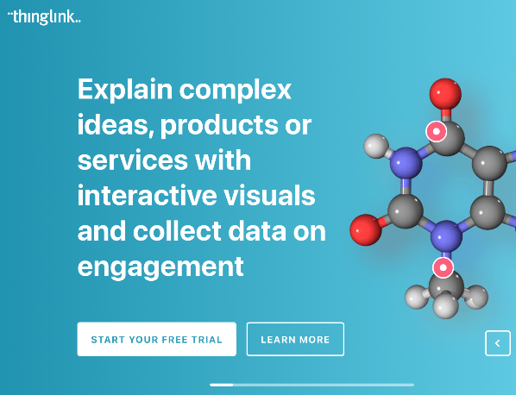
Thinglink
09
Thinglink 2 dakikada öğrenebileceğiniz sezgisel bir düzenleyici ile bir görüntüye, videoya, sanal gerçekliğe veya animasyona etkileşimli noktalar eklemenize olanak tanır.
Thinglink’i Harika Bir Dijital Miras Aracı Yapan Nedir?
Bu, ziyaretçilerinizi bir görüntünün içine çekmenin ve onların içine girmelerini istediğiniz yerin veya hikayenin daha derinlerine inmelerine izin vermenin harika bir yoludur. Bunu, insanların tıklayıp takip edebilecekleri "sıcak noktalar" eklemenize izin vererek yapar. farklı metin, video, ses ve bilgi türlerine bağlantı. Kullanıcıya yolunu bulma ve kendileri için en ilginç olanı seçme özgürlüğü verir.
Herhangi bir web sitesine yerleştirilebilir ve Microsoft Office, Google, Canva vb. ile çalışabilir. İnsanların sitenize, işinize veya kültürel mirasınıza katılımını sağlamak için size birçok seçenek sunan çok esnek bir araçtır. Telefonlar, tabletler, masaüstü bilgisayarlar, TV'ler, dokunmatik ekranlar ve VR cihazlarında çalışacak.
Thinglink’i Denemek İster misiniz?
Yayınsız ücretsiz bir deneme var, ancak temel abonelik ayda 25 dolardan başlıyor ve sahip olduğunuz görüntüleme sayısıyla birlikte maliyetler artıyor. Kar amacı gütmeyen indirimler var.
Hesap oluşturmaya başlamak için ana sayfanın üst kısmındaki Ücretsiz Dene düğmesini tıklayın ve ardından başlamak için tanıtım videolarını izleyin.
YouTube’da Tanıtım Videosu:
Thinglink Nedir?
GÖRMEKİÇİN TIKLAYIN

Slide 13
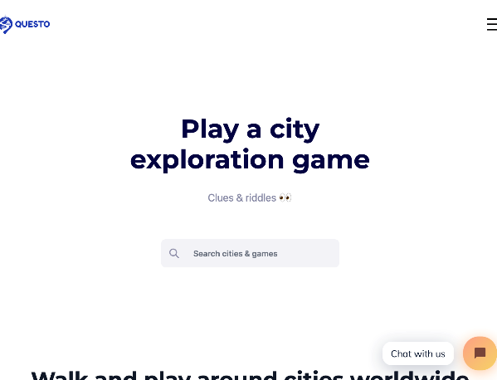
Questo
10
Questo etkileşimli bir miras oyunu oluşturmanıza yardımcı olacak ve onu tanıtıp satacak gerçek dünya şehir keşif oyunları için bir platformdur.
Questo’yu Harika Bir Dijital Miras Aracı Yapan Nedir?
Yaş ne olursa olsun, insanlar oyunları sever ve eski oyunlar, insanlarla etkileşim kurmanın ve hikayenizi eğlenceli bir şekilde aktarmanın harika bir yoludur. Questo, oluşturduğunuz oyun 50 izlenmeye ulaştığında ve ortalama 4.3 puana ulaştığında, oyununuzdan elde edilen gelirin %75'ini kolayca eski bir oyun oluşturmanızı mümkün kılmakla kalmaz.
Şehir Keşif Oyunları, şehirlerde kendi başlarına keşfetmek ve eğlenmek isteyen gezginler ve yerliler için yeni bir kentsel eğlence şeklidir. Şehirdeki tematik bir rotayı takip ederken, kullanıcı çevresiyle ve oyunun anlatımıyla etkileşime girer. Hepsi akıllı telefonlarında. Çevrenizi arayarak bulmacaları çözersiniz. Şehirde yeni yerler keşfediyorsun. Her noktanın arkasındaki eğlenceli tarihin kilidini açarsınız. İkonik bir karakter olarak rol oynayabilir ve şehirdeki açık hava oyunları veya kalelerdeki, müzelerdeki, villalardaki ve diğer birçok yerdeki iç mekan oyunları arasında seçim yapabilirsiniz.
Her oyun benzersizdir ve tarihsel bir olgudan, yerel kültürden veya hayal gücünüzün ortaya çıkardığı her şeyden ilham alınabilecek belirli bir tema etrafında yaratılmıştır!
Questo’yu Denemek İster misiniz?
Ana sayfada, kullanmak istediğiniz adı ve şifreyi girerek ücretsiz hesabınızı oluşturmak için sayfanın üst kısmındaki lacivert giriş düğmesine tıklayın ve ardından profil bilgilerinizin geri kalanını tamamlayın. Profil kurulumunuzu yaptıktan sonra, sayfanın üst kısmındaki Oluşturucu Olun bağlantısını tıklayın. Aşağıdaki sayfa, oyununuzu oluşturmaya nasıl başlayacağınız konusunda size rehberlik edecektir.
Araç Tanıtım Videosu: Questo game demo
Başlamak için dört basit adım:
Questo Creator Room
GÖRMEK İÇİN TIKLAYIN

Slide 14
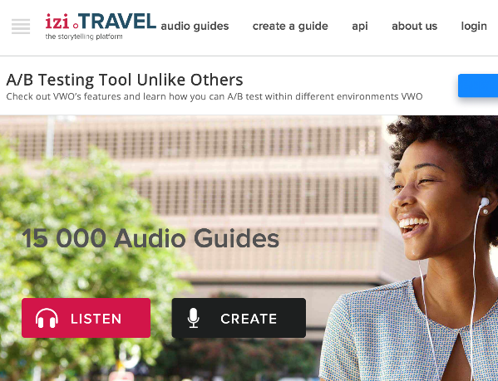
Izi Travel
11
Izi Travel üreticilerin sesli turlarını akıllı telefonlarda yayınlamaları için açık ve ücretsiz bir hikaye anlatma platformudur..
Izi Travel’ı Harika Bir Dijital Miras Aracı Yapan Nedir?
Şehirleri, müzeleri, miras alanlarını ve hikayelerini dünyayı yepyeni, yenilikçi bir şekilde keşfetmek isteyen gezginlerle birleştirir: küresel, açık ve ücretsiz bir platform aracılığıyla. Izi.TRAVEL'ın hikaye anlatma platformu 25.000'den fazla sesli rehber yayıncısına ve 5 milyon indirmeye sahiptir. Amaçları kültür, miras ve turizm sektörlerindeki kuruluşların hikayelerini hayata geçirmelerine yardımcı olmaktır.
Ayrıca, mirası keşfetmeyi hem ziyaretçiler hem de gezginler için daha ilham verici ve zenginleştirmek istiyorlar. İçeriğinizi kolayca paylaşabileceğiniz ve milyonlarca gezgin için multimedya kılavuzları oluşturabileceğiniz dinamik bir merkezdir. Platformları ücretsizdir ve dünya çapında 50'den fazla profesyonelden oluşan bir ekip tarafından desteklenmektedir.
Izi Travel’ı Denemek İster misiniz?
Başlamak için ana sayfadan Oluştur düğmesine tıklayın, Bireyler İçin veya Profesyoneller İçin seçeneğine tıklayın ve ardından ücretsiz hesabınızı oluşturmak için Şimdi Başlayın düğmesine tıklayın. Adınızı, işletmenizi ve e-posta adresinizi girin ve ardından hesabınızı onaylamak için e-postanıza gönderilen bağlantıya tıklayın, bir şifre sağladıktan sonra kuruluşunuzun ayrıntılarını doldurun ve Ses oluşturma sayfasına Git'e tıklayın. Sayfanın üst kısmındaki +Oluştur düğmesine tıklayın ve oluşturmak istediğiniz rehber türünü seçin ve ardından turunuzu oluşturmak için ses ve metin dosyalarını ekleyin.
Tanıtım Videosu:
You Tube’da izi Travel
GÖRMEK İÇİN TIKLAYIN

Slide 15
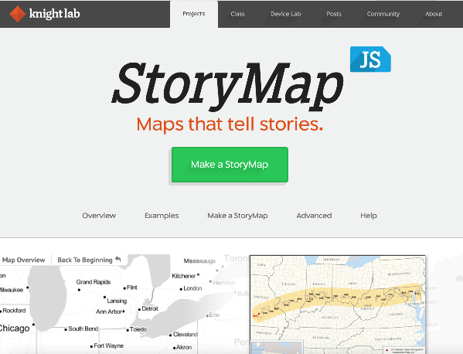
StorymapJS
12
StoryMapJS ücretsizdir ve bir haritaya ve bir dizi etkinliğin konumuna dayalı olarak dijital miras hikayeleri anlatmanıza yardımcı olacak kullanımı kolay bir düzenleme aracına sahiptir.
StorymapJS’I Harika Bir Dijital Miras Aracı Yapan Nedir?
Sahip olduğunuz bilgileri görsel bir şekilde düzenlemeniz ve sunmanız için harika bir yoldur ve yerel, bölgesel veya ulusal hikayelere uyarlanır. Hikayenizdeki her yer için bir slayt ekleyin ve fotoğrafları, sanat eserlerini, tarihi haritaları ve diğer görüntü dosyalarını gösterin. StoryMap JS, medyayı çeşitli kaynaklardan alabilir. Twitter, Flickr, YouTube, Vimeo, Vine, Dailymotion, Google Haritalar, Wikipedia, SoundCloud ve Document Cloud, size metne hayat veren kendi arşivlerinizin ötesinde materyaller sunar.
Size potansiyeli hakkında bir fikir vermek için Newberry Collection tarafından oluşturulan tamamlanmış zaman çizelgesine bir göz atın. Bu zaman çizelgesinde mektuplardan, günlüklerden ve nadir kitaplardan ilk elden hesaplar aracılığıyla geçmişe seyahat edebilirsiniz. Chicago Yangınına tanık olun, Lewis ve Clark keşif gezisine katılın ve çevrimiçi gönüllüler tarafından yazılan el yazmaları aracılığıyla Dünya Fuarı'na hayran kalın.
StorymapJS’ı Denemek İster misiniz?
Araçtan ve kolay düzenleme özelliklerinden en iyi şekilde yararlanmak için ücretsiz bir Google hesabına kaydolmanız gerekir.
Burada kullanışlı bir You Tube açıklayıcı video bulacaksınız: Knight Lab‘ın StorymapJS’ne Giriş
Knight Lab'ın StorymapJS'sine Giriş: StorymapJS
GÖRMEK İÇİN TIKLAYIN

Slide 16
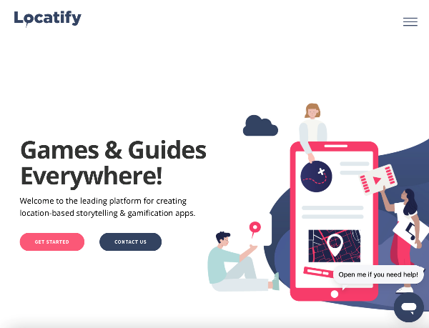
Locatify
13
Tur rehberleri, oyunlar ve diğer konum tabanlı mobil sürükleyici deneyimleri kolayca oluşturun ve paylaşın.
Locatify’ı Harika Bir Dijital Miras Aracı Yapan Nedir?
Konum tabanlı uygulamalar, hedef kitlenizle etkileşim kurmanın ve gelir elde etmenin harika bir yoludur. Locatify, farklı dillerde sesli kılavuzlar ve sınav oyunları oluşturmanıza ve bunları kulaklık veya tablet satın alıp yönetmeye gerek kalmadan doğrudan müşterilerinizin telefonlarına teslim etmenize olanak tanır. Hızlı bir şekilde çalışmaya başlayabilir ve ardından projeleriniz geliştikçe güncellemeler ve yeni içerik ekleyebilirsiniz.
Locatify, etkileşimli haritalar, ilgi çekici yerler, turlar ve hazine avı oyunları tasarlamanıza ve herhangi bir yeri turistik bir destinasyona dönüştürmenize olanak tanır. Deneyebileceğiniz iki Locatify ürünü var, Turf Hunt, kullanıcıların keşfedebilecekleri ve çevreleri hakkında bilgi edinebilecekleri, zorlukları tamamlayabilecekleri, puan kazanabilecekleri ve arkadaşlarıyla rekabet edebilecekleri veya kendi başlarına oynayabilecekleri bir hazine avı tarzı bilgi yarışması oyunu uygulamasıdır. Akıllı Kılavuz, insanların sesli anlatım, müzik, videolar, haritalar ve ilgi çekici noktalarla çevrelerini keşfetmelerine olanak tanır. Yerinde veya evde sanal bir rehber olarak kullanılabilir ve size sitenize olası bir ziyareti araştıran kişilere hitap etme fırsatı verir.
Locatify’ı Denemek İster misiniz?
Locatify ana sayfasının sağ üst tarafındaki OLUŞTURUCU CMS düğmesine tıklayarak ve bir içerik oluşturucu hesabı oluşturarak Locatify'ı ücretsiz deneyebilirsiniz. Bu sizi uygulamanızı oluşturabileceğiniz, kaydedebileceğiniz ve yayınlayabileceğiniz bir alana götürecektir.
Uygulamalarınızı oluşturmak ve yayınlamak için adım adım video ve metin kılavuzları vardır: Adım adım metin kılavuzları
Smartguide:
Locatify Smartguide nasıl oluşturulur
Turf Hunt:
Bir Locatify Turf Hunt nasıl oluşturulur
Bunun yatırım yapacağınız ürün olduğuna karar verirseniz, 5 uygulama ve sınırsız indirme için yılda 495 dolara mal olacak.
GÖRMEK İÇİN TIKLAYIN

Slide 17

Podbean
14
Podbean podcast oluşturmanın, tanıtmanın ve bunlardan para kazanmanın kolay bir yoludur. Podcast'leri her yerden stüdyo kalitesinde kaydedebilir ve canlı yayın yapabilirsiniz.
Podbean’I Harika Bir Dijital Miras Aracı Yapan Nedir?
Podbean, 10 milyardan fazla indirme ile miras hikayeleriniz için devasa bir dijital platformdur ve kolaylıkla profesyonel bir ürün yapmanıza yardımcı olur. Podcast kayıt uygulamasıyla ilgi çekici podcast'ler oluşturabilir veya profesyonel kalitede Podbean canlı akışıyla her anı yakalayabilirsiniz. Dijital kitlenizi hızlı ve kolay bir şekilde büyütmek için sesinizi ve videonuzu son derece basit, güvenli tek bir platformda yayınlayın. Bağlı sosyal hesaplarda farkındalığı artırarak dijital kitlenizi genişletin ve podcast'inizi yalnızca birkaç tıklamayla Spotify ve Apple Podcast'ler gibi en popüler dinleme uygulamalarına dağıtın.
Depolama veya indirme maliyeti olmadan istediğiniz kadar premium içerik oluşturabilir ve satabilirsiniz. Ayrıca "anlık" satın alma gücünden de yararlanabilirsiniz: Dinleyiciler Podbean uygulamasını dinlerken birkaç tıklamayla içerik satın alabilirler. Son olarak Podbean, dijital miras ürünlerinizi geliştirmeye devam etmek için müşteri analizi ile hedef kitlenize bilgiler verir.
Podbean’ı Denemek İster misiniz?
Sınırlı erişime sahip kendi Podcast sitenizi sağlayan temel bir ücretsiz hesap için kaydolarak başlayabilirsiniz. Podbean'in dijital kitlelerinize ulaşacağını düşünüyorsanız, temel abonelik ayda 14 ABD Doları veya yılda 108 ABD Dolarıdır.
Podbean'de çok fazla destek var. Podcasting sanatı hakkında öğreticiler, videolar, web seminerleri ve canlı etkinlikler sağlarlar.
Adım adım kılavuzları burada bulun;
Podbean Academy
GÖRMEK İÇİN TIKLAYIN

Slide 18
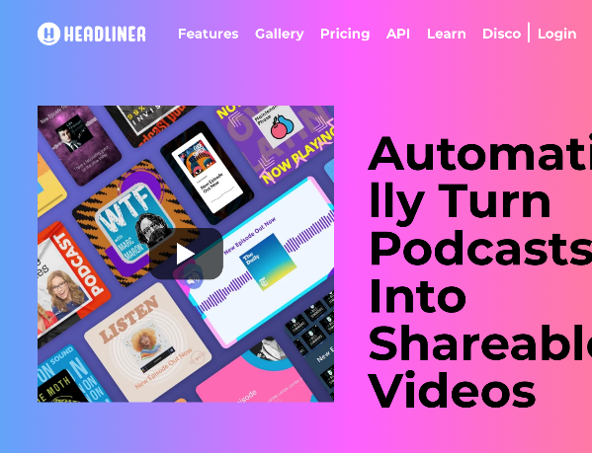
Headliner
15
Podcast'leri otomatik olarak sosyal medyanızda paylaşabileceğiniz videolara dönüştürün
Headliner’ı Harika Bir Dijital Miras Aracı Yapan Nedir?
Headliner, podcast'lerinizi daha canlı ve çekici hale getirerek pazarlamanıza yardımcı olur. Miras podcast'inize görüntüler, video klipler, ek sesler, animasyonlar ve altyazılar ekleyerek, yeni dinleyicilerin ve kanalınızın potansiyel abonelerinin dikkatini çekmenize yardımcı olmak için programınızın görsel bir temsilini oluşturursunuz.
Videolarınızı dışa aktarabilir ve sosyal hesaplarınızda paylaşabilirsiniz. Sosyal video, yalnızca görüntü ve metinden çok daha fazla paylaşım alma eğilimindedir ve kültürel miras sağlayıcılarının genellikle etkileşimde bulunmak için mücadele ettiği dijital olarak sofistike genç izleyicilere hitap etmesi muhtemeldir.
Headliner’ı Denemek İster misiniz?
Ücretsiz olarak deneyebilirsiniz, sadece e-posta adresinizle web sitesine kaydolun. Daha fazla video ve özellik istiyorsanız, abonelik ücreti ayda 9,99 ABD doları veya yılda 96 ABD dolarıdır. Kaydolduğunuzda süreç boyunca size yardımcı olacak sihirbazlar ve Headliner web sitesinde başlamanıza yardımcı olacak çok sayıda kılavuz vardır:
Nasıl Yapılır Kılvuzları
Temel genel bakış: Başlangıç Kılavuzları
GÖRMEK İÇİN TIKLAYIN

Slide 19

Pixton
16
Pixton dijital çizgi romanlar oluşturmak ve bunlarla iletişim kurmak için bir araçtır
Pixton’ı Harika Bir Dijital Miras Aracı Yapan Nedir?
Pixton, eğitimciler tarafından özellikle gençleri kendileri için daha doğal bir şekilde öğrenmeye dahil etmek için oluşturuldu. Bir hikaye anlatımı aracı olarak çizgi romanların pop kültürü olgusunu kullanır. Okullarda kullanılmak üzere tasarlanmış olup, miras bilginizi ve tutkunuzu bir grafik sanatçısı olmadan yaratıcı ve görsel bir şekilde paylaşmanıza yardımcı olacak bir şey yaratmak için çok fazla teknik beceriye ihtiyaç duymaz. Sürükle ve bırak yaklaşımıyla hikayeniz için hızlı bir şekilde karakter ve metin tasarlayabilir ve ekleyebilirsiniz. Bir eğlence biçimi olarak çizgi romanlarla büyüyen birçok insan var ve bunlar basit çizgi romandan daha zengin içerikli çizgi romana kadar değişebilir. Çizgi romanların popüler kültür fenomenini benimsemek, kültürel miras hikayelerini genç izleyicilere daha ilgi çekici ve sürükleyici bulabilecekleri şekilde iletebilir. Yarattığınız miras dünyalarına, onlara daha doğal gelen bir şekilde dokunmak.
Pixton’ı Denemek İster misiniz?
Başlamak için www.pixton.com'a gidin, basit bir ücretsiz hesap açın ve hemen bir çizgi roman, storyboard veya grafik roman oluşturmaya başlayın. Çizgi romanlarınız farklı formatlarda indirilebilir. Yazılıma sınırsız erişim elde etmek, bir işletmeye ayda 59 dolara veya yılda 300 dolara mal olacak.
Pixton'a hızlı giriş: You Tube’da Pixton
GÖRMEK İÇİN TIKLAYIN

Slide 20
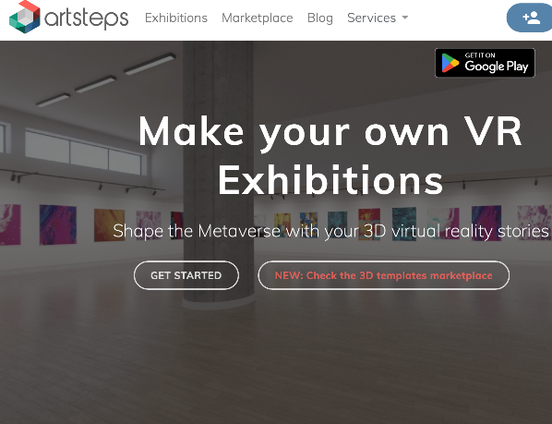
Artsteps
17
Kendi sanal gerçeklik sergilerinizi yapın. Artsteps, sergilerinizi yaratmanız, tasarlamanız ve paylaşmanız için size bir platform sağlar.
Artsteps’i Harika Bir Dijital Miras Aracı Yapan Nedir?
ArtSteps sizi kültürel mirasınız için dijital bir küratöre dönüştürür. Ziyaretçinin kendi hızında geçebileceği ve ilgilerini çeken şeylere odaklanabileceği gerçekçi 3 boyutlu odalar tasarlayarak kendi dijital sergilerinizi oluşturabilirsiniz. Bunu bağımsız bir sanal sergi olarak veya fiziksel bir serginin yanında kullanabilirsiniz.
Kullanımı kolay bir araçtır. Resimlerinizi, videolarınızı, metinlerinizi yükleyin, Google'ın Poly API'si tarafından sağlanan geniş bir koleksiyondan çeşitli 3B modeller arasından seçim yapın veya istediğiniz boyutta kendi 3B nesnelerinizi içe aktarın ve onlara bir başlık, açıklama ve telif hakları verin. Sanal alanınızın alanını tanımlayın, duvarları yerleştirin ve benzersiz bir deneyim yaratmak için renkleri ve dokuları seçin ve içine bir şeyler sürükleyip bırakın. Daha fazla etki yaratmak için müzik ve anlatım ekleyin. VR alanınıza kılavuz noktaları yerleştirin, kendi anlatılarınızı sahneleyin ve hikayelerinizi ziyaretçilerinizle paylaşın. Serginizi yayınladığınızda sosyal medyada paylaşabilir ve akıllı telefonlarda görüntüleyebilirsiniz.
Çok çeşitli konular için uygundur. İşte Filipinler Üniversitesi Doğa Tarihi Müzesi'nden bir tanesi. Konuyu hayata geçirmek ve daha geniş bir izleyici kitlesine sunmak için zengin görseller, metinler ve etkileşimli videolar ile bilimsel keşiflerin farklı dönemlerine dair sürükleyici bir sergi. Doğal Tarih Sanal Sergisi
Artsteps’i Denemek İster misiniz?
Artsteps bir fremium ürünüdür, bu nedenle Artsteps web sitesinde bir hesap için kaydolabilirsiniz ve 3D sergileriniz ArtSteps web sitesinde ücretsiz olarak oluşturulabilir ve yayınlanabilir, ancak serginizi herhangi bir şekilde özelleştirmek istiyorsanız ödeme yapmanız gerekir.
Başlamak için mevcut ücretsiz şablonları kullanabilir veya kendi alanınızı oluşturabilir ve ardından resim, nesne, video ve ses eklemeye başlayabilirsiniz.
Başlangıç için hızlı kılavuz: Tasarım Rehberi
Burada adım adım kılavuzlar bulacaksınız: Artsteps VR Nasıl Yapılır
You Tube’da tanıtım:
Artsteps Tanıtım
GÖRMEK İÇİN TIKLAYIN

Slide 21
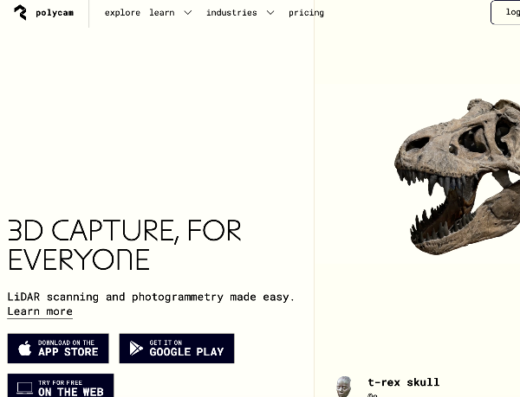
Polycam
18
3D modelleri kolayca yapmanızı ve farklı projelerde kullanmanızı sağlayan bir uygulama
Polycam’i Harika Bir Dijital Miras Aracı Yapan Nedir?
Güzel, doğru 3D modeller elde etmek için nesneleri ve çevrenizdeki dünyayı mobil cihazınız, DSLR fotoğraf makineniz veya drone'unuzla tarayabilir ve kaydedebilirsiniz. Oluşturduğunuz 3B modelleri kat planları, mimari kaplamalar, artırılmış gerçeklik turları ve videolar için kullanabilirsiniz. Oluşturduğunuz dijital nesneler herhangi bir 3B yazılıma bırakılabilir.
Teknik olarak karmaşık, tam ölçekli bir ticari üründen ziyade kullanımı basit, giriş seviyesi bir araç olacak şekilde tasarlanmıştır, bu nedenle teknik becerileri öğrenmeye büyük miktarda yatırım gerektirmeden fikirlerinizi, hikayelerinizi ve prototiplerinizi geliştirmenize yardımcı olmak için harikadır. Tam ölçekli bir 3D koruma veya animasyon projesi için finansmanınız varsa, bu araç bu projeye hazırlanmanıza ve bu projeden en iyi şekilde yararlanmanıza yardımcı olacaktır.
Polycam’i Denemek İSter misiniz?
Ücretsiz olarak deneyebilirsiniz ve eğer sizin için bir pro aboneliği size ayda 6 dolara mal olacaktır. Polycom YouTube kanalında birçok video rehberi bulacaksınız: Polycam video rehberi
Bu, Polycam kullanımına hızlı bir giriş videosudur: Telefonunuz kullanarak herhangi bir objeyi 3D modele dönüştürün
Örnekler: Polycam projeleri
GÖRMEK İÇİN TIKLAYIN

Slide 22
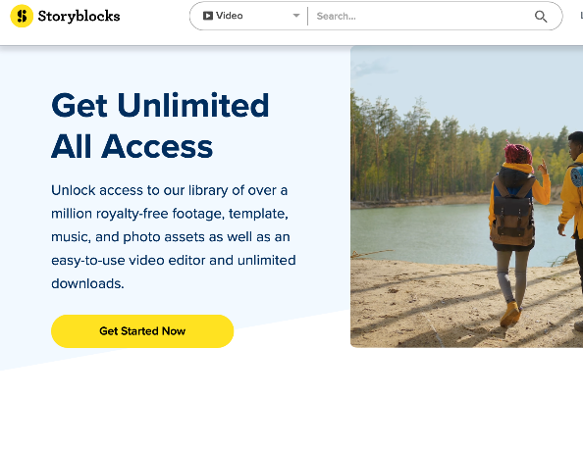
Storyblocks
19
Bir milyonun üzerinde telifsiz video klip, şablon, müzik ve fotoğraftan oluşan bir kitaplığın yanı sıra kullanımı kolay bir video düzenleyici.
Storyblocks’U Dijital Miras Aracı Yapan Nedir?
Storyblocks web sitesinde tarihi ve arşiv görüntüleri, 360° ve VR Videoları ile içeriğinizin ve projelerinizin daha profesyonel ve etkileyici görünmesini sağlayacak birçok başka türde klip, ses efekti ve müzik bulabilirsiniz. Videolarınıza hareketsiz ve hareketli arka planlar ekleyebilir ve kullanıcı için daha derin bir deneyim için ses ekleyebilirsiniz. Storyblocks aboneliği, video ve müzik kliplerini sonsuza kadar telifsiz olarak indirmeniz ve kullanmanız için size lisans verir.
Storyblocks ayrıca, stoklarıyla bir video oluşturmayı basit bir süreç haline getirmek için abonelikle birlikte ücretsiz olarak gelen, kullanımı kolay bir video düzenleyiciye sahiptir. İndirip paylaşabileceğiniz daha parlak bir ürün yapmak için logolar, animasyonlar ve renklerle özelleştirmenize olanak tanır.
.
Storyblocks’u Denemek İster misiniz?
Storyblocks, önceden indirilmiş klipleri kullanma lisansınızı etkilemeden iptal edilebilecek aylık abonelikler sunar. Temel abonelik yılda 180 £ tutarındadır ve size ayda 5 indirme sağlar.
Bir abonelik oluşturmak için web sitesini ziyaret edin ve başlayın düğmesine tıklayın: Storyblocks
Burada Maker’ı bulacaksınız:
Storyblocks Maker
Storyblocks Maker Tanıtımı:
Making videos with Storyblocks Maker
GÖRMEK İÇİN TIKLAYIN

Slide 23
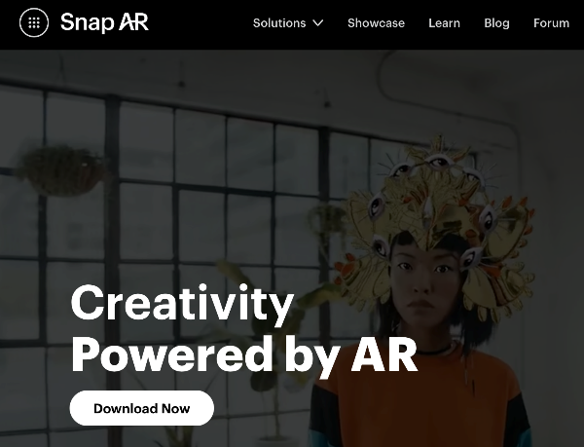
Lens Studio
20
Lens Studio sürükleyici içerik için 3B artırılmış gerçeklik deneyimleri oluşturabilen Snapchat lensleri oluşturmaya yönelik ücretsiz bir araçtır.
Lens Studio’yu Harika Bir Dijital Miras Aracı Yapan Nedir?
Artırılmış gerçeklik, Snapchat'in kalbidir ve Snapchat kullanıcılarının %75'inden fazlası, her gün iletişim kurmak, oynamak ve öğrenmek için artırılmış gerçeklik özelliklerini kullanır. Bu, Lens Studio'yu tipik olarak daha genç dijital yerliler olan ve dijital deneyimlerine ilişkin tipik eski miras izleyicilerinden daha karmaşık beklentilere sahip Snapchat izleyicileriyle etkileşim kurmanın iyi bir yolu haline getiriyor. Akıllı telefonlar tarafından paylaşılan yüzlerin fotoğraflarında tipik komik bindirmeleri görmüşsünüzdür. Ancak bir miras hikayesi anlatan artırılmış gerçeklik kaplamaları (lensler) oluşturmanın birçok farklı yolu vardır ve biraz hayal gücü ile tüm dünyadaki Snapchat izleyicilerine ulaşabilirsiniz.
Lens Studio’yu Denemek İster misiniz?
Düzenleme araçlarına alışmak için biraz zamana ihtiyacınız olacak, ancak Lens Studio'nun başlamanıza ve bunun sizin için uygun olup olmadığını görmenize yardımcı olacak şablonları ve kılavuzları var.
Tanıtım Videosu: Lens Studio Overview
GÖRMEK İÇİN TIKLAYIN

Slide 24
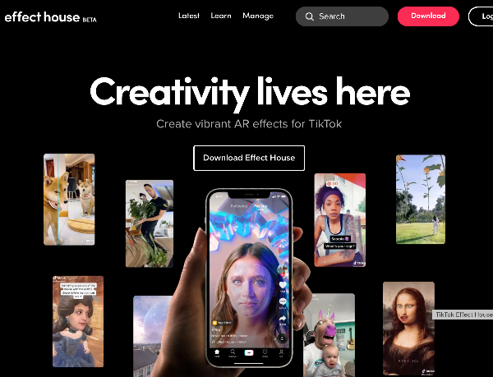
Effect House
21
Effect House TikTok için yüksek kaliteli artırılmış efektler oluşturmayı, yayınlamayı ve paylaşmayı kolaylaştıran ücretsiz bir AR aracıdır.
Effecthouse’u Harika Bir Dijital Miras Aracı Yapan Nedir?
Hem acemi hem de ileri düzey tasarımcılar ve geliştiriciler düşünülerek yapılan Effect House, içerik oluşturucuların dünyanın her yerindeki TikTok kullanıcıları için etkileşimli deneyimler oluşturmasını sağlar.
Güçlü, sezgisel ve etkileyici özelliklerle hikaye anlatımınızı hayata geçirir. Gelişmiş izlemeden zengin etkileşimlere kadar yerleşik yeteneklerimiz, TikTok'taki tüm efektlerinizi denemenize, oluşturmanıza, önizlemenize, yayınlamanıza ve yönetmenize olanak tanır.
Effecthouse’u Denemek İster misiniz?
Effecthouse şu anda geliştirme aşamasındadır ve bu kılavuzun yayınlandığı tarihte yalnızca Mac için mevcuttur. Program geliştikçe diğer işletim sistemlerine de açılması muhtemeldir.
Yazılım ücretsizdir ve buradan indirebilirsiniz:
Effecthouse indir
Adım adım kılavuzlar:
Effecthouse ile başlamak
GÖRMEK İÇİN TIKLAYIN

Slide 25
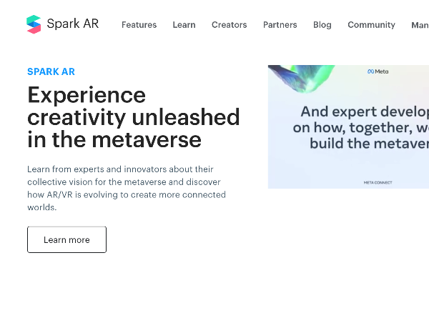
SparkAR
22
Facebook ve Instragram için artırılmış gerçeklik deneyimleri yaratın
SparkAR’ı Harika Bir Dijital Miras Aracı Yapan Nedir?
Facebook veya Instagram sayfalarınızı daha geniş bir kitle için daha çekici hale getirmek istiyorsanız, bu artırılmış gerçeklik aracı size daha yaratıcı olma yeteneği verecektir. Dijital iletişiminizi canlandıracak gerçek dünya sahneleri için bindirmeler oluşturabilirsiniz.
Dile ve yazılımın çalışma şekline alışmak biraz zaman alacaktır, ancak tasarım konseptleri sosyal medya ve diğer sürükleyici projeler için birçok AR ve VR yazılımında benzer olduğundan, ücretsiz olarak deneyebilir ve daha karmaşık projelere geçmeyi düşünüyorsanız, kendiniz için bir avantaj.
I
SparkAR’I Denemek İster misiniz?
Ana sayfadaki başlangıç düğmesine tıklayarak ve ardından başlangıç sayfasındaki SparkAR Studio kurulumunu indir düğmesine tıklayarak yazılımı ücretsiz olarak indirebilir ve kurabilirsiniz:
Başlauın
SparkAR'da yolunuzu bulma:
Adım adım rehber
Eğitim videoları ve kurslar:
SparkAR uzmanlarıyla eğitici ve sınıflar
GÖRMEK İÇİN TIKLAYIN

Slide 26

SEYAHATİMİZİ BURADAN TAKİP EDİN
f
www.insitesproject.eu

